Slide 1





ỦY BAN NHÂN DÂN QUẬN LONG BIÊN
TRƯỜNG MẦM NON BAN MAI XANH
HOẠT ĐỘNG ÂM NHẠC
Nghe Hát “ Đi đường em nhớ”
TC: Ai đoán giỏi
Đối tượng: 24-36 tháng

Slide 2

Hoạt động gây hứng thú
Cô và trẻ cùng xem vi deo và trò chuyện

Slide 3
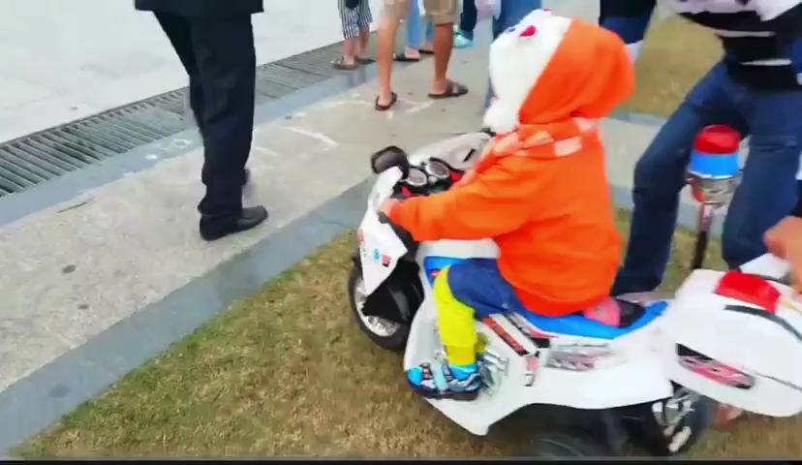

Slide 4
Cô hát lần 1: Không nhạc
- Hỏi trẻ tên bài hát? ( Đi đường em nhớ)
- Tên tác giả? ( Hoàng Văn Yến)

Slide 5
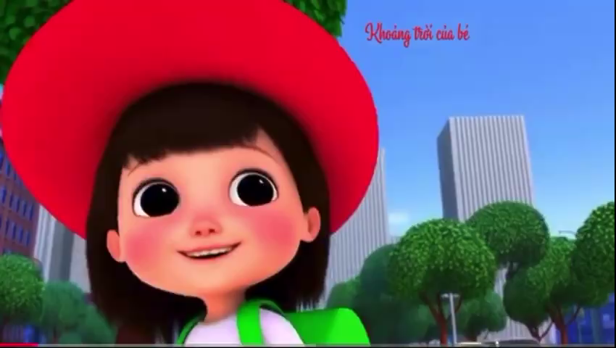
Cô hát lần 2: Kết hợp nhạc
- Cô vừa hát cho các con nghe bài hát gì? Do ai sáng tác?
- Cô giảng nội dung: Bài hát nói về nói về cô giáo dạy bạn nhỏ, khi đi trên đường không được đi bên trái mà phải đi bên tay phải và đi đúng phần đường qui định, đặc biệt khi đi bộ phải đi trên vỉa hè đấy!

Slide 6
Lần 3
Cô cho trẻ nghe video
( khuyến khích trẻ hát cùng cô)

Slide 8
Giáo dục trẻ
Khi tham gia giao thông thì các con phải đi trên vỉa hè, đi ở bên phải đường. Khi có đèn đỏ thì phải dừng lại, đèn xanh được đi và nhớ phải đội mũ bảo hiểm khi đi xe máy nhé!

Slide 9
Trò chơi: Ai đoán giỏi.
Cô chuẩn bị: trống, xúc xắc, phách tre, xắc xô, mũ chóp kín.
- Cô phổ biến cách chơi, luật chơi: Cô gọi bạn 1 bạn lên bảng, đầu đội mũ chóp kín mắt. Cô gọi một bạn đứng tại chỗ hát kết hợp gõ một nhạc cụ. Đố trẻ tên bài hát? Tên nhạc cụ gõ?.

Slide 10

Cô nhận xét giờ học và chuyển hoạt động

